Slide 1
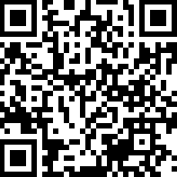
Валидация алгоритмов сегментации КТ изображений
Автор: Киселёв Игорь Леонидович (kigorleo@gmail.com)
Куратор: Авдонин Александр (avdonin.as@gazpromneft-ntc.ru)
Сроки работы над проектом: 14.03.2022 – 24.05.2022

Slide 2
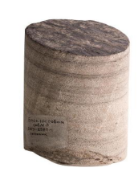
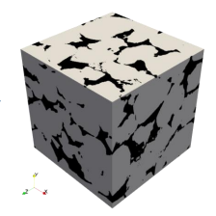

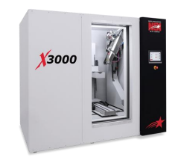
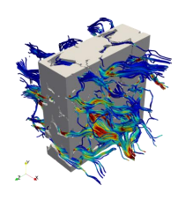
Мотивация
Для расчёта рентабельности и разработки нефтяного месторождения необходимо знать ФЕС пласта
Необходимо максимальное соответствие цифрового двойника реальному керну.
Мы воссоздадим метод Берга, который позволит сравнивать результаты сегментации, так как даст референтные значение.

Slide 3
Цели проекта
Реализовать метод предложенный Бергом.
Дополнить метрики сравнения результатов сегментации.
На основе новых метрик выявить лучший алгоритм сегментации из существующих.
Метод Берга подразумевает сравнение результатов
сегментации с исходной моделью только повоксельно (то есть
сравнивает только процент совпавших вокселей модели и
результата сегментации)!

Slide 4
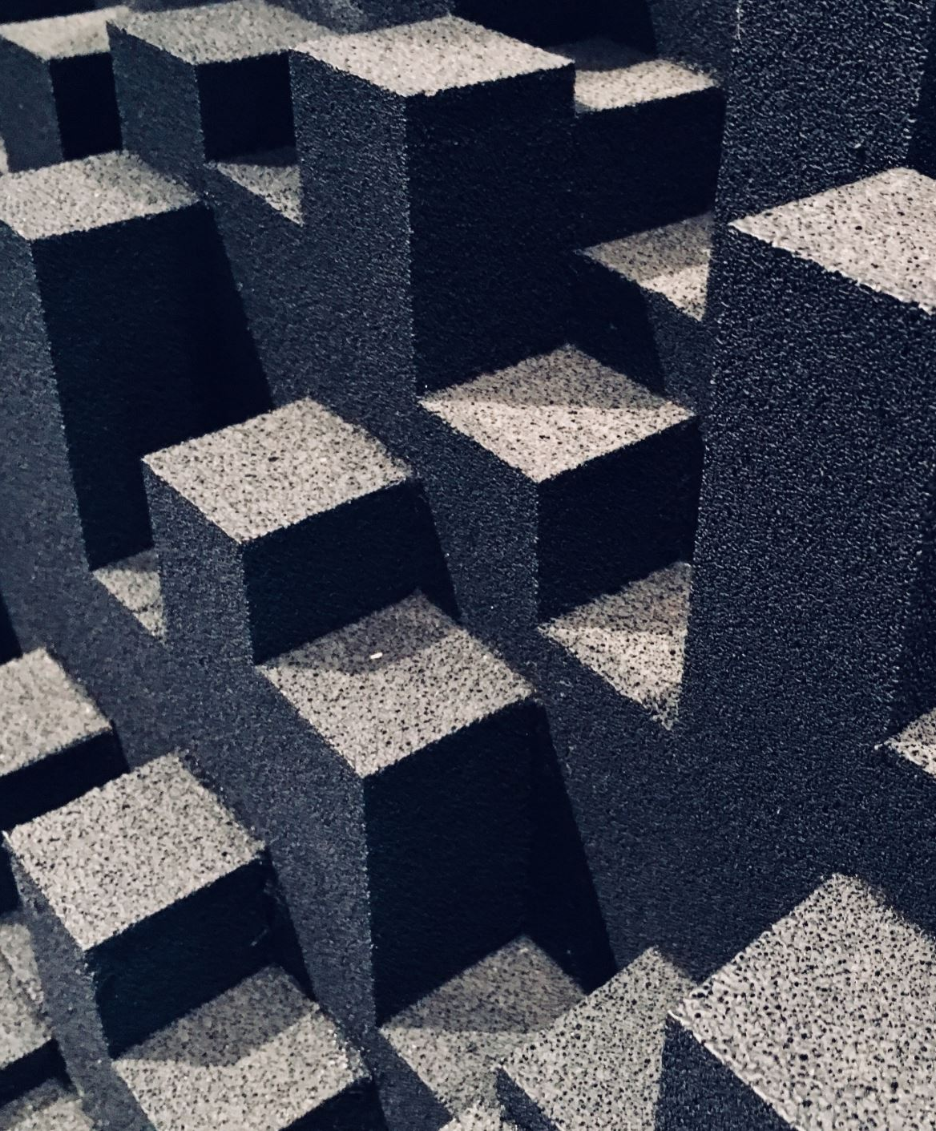
Чем отличаются полученные модели?
точность воспроизведения топологии – процент совпавших значений
общая пористость (учитывая изолированные поры) – процент объёма, который занимают поры.
абсолютная проницаемость – свойство породы пропускать жидкости.
КВЫТ (коэффициент вытеснения нефти водой) –какой процент нефти вытеснит вода при закачки в керн

Slide 5
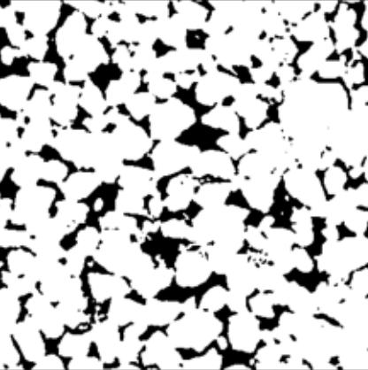
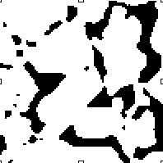
Этапы проекта
Выбрать образец керна

Slide 6
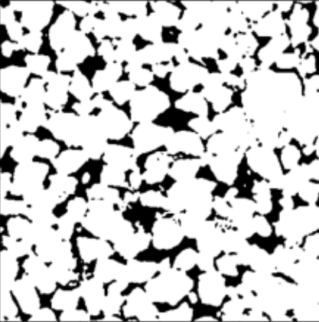
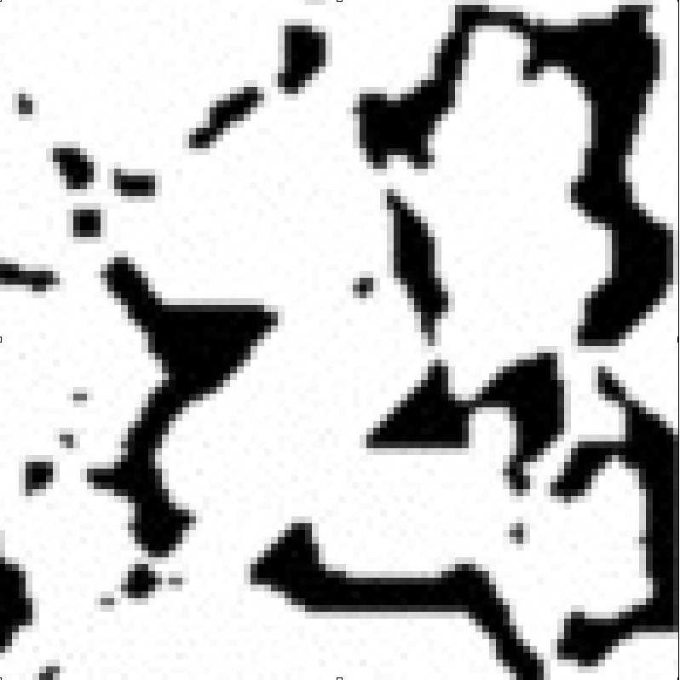
Этапы проекта
Выбрать образец керна
Моделировать томографию

Slide 7
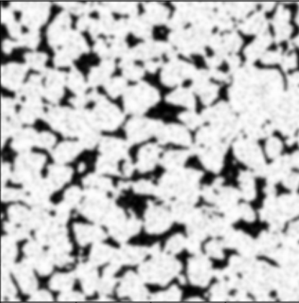
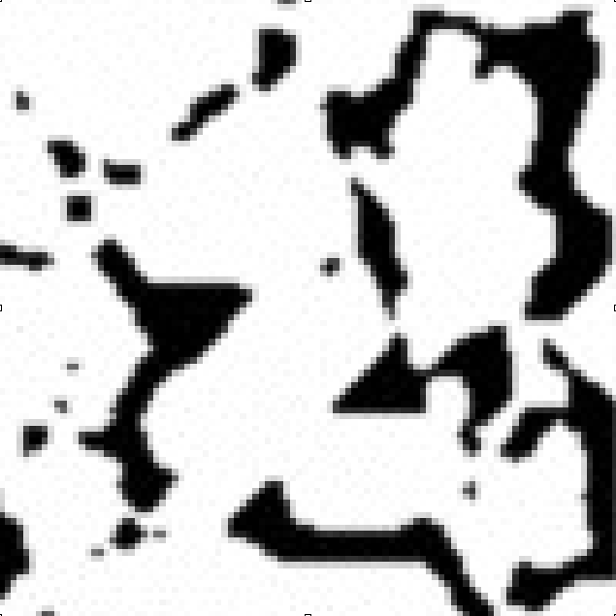
Этапы проекта
Выбрать образец керна
Моделировать томографию
Наложить шумы

Slide 8
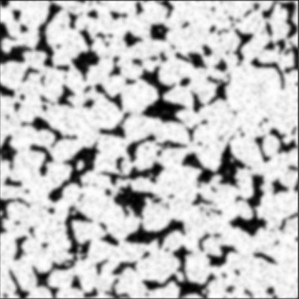
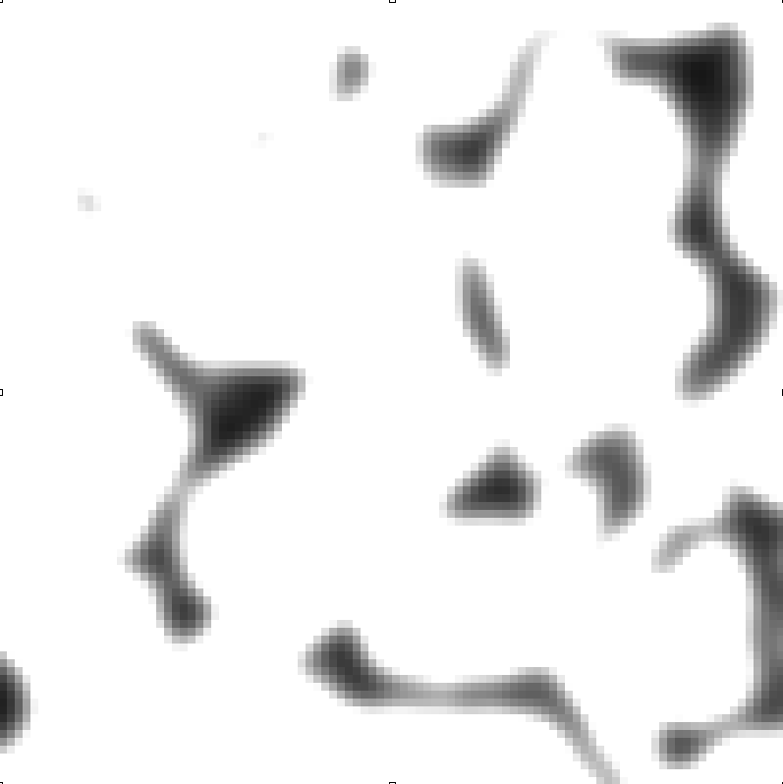
Этапы проекта
Выбрать образец керна
Моделировать томографию
Наложить шумы
Произвести фильтрацию (NLM filter)

Slide 9
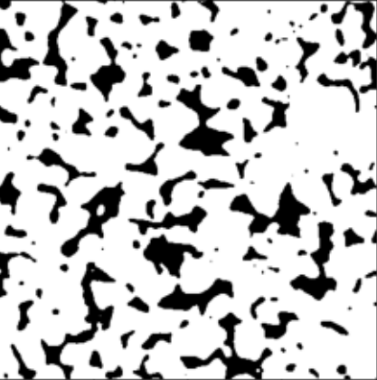
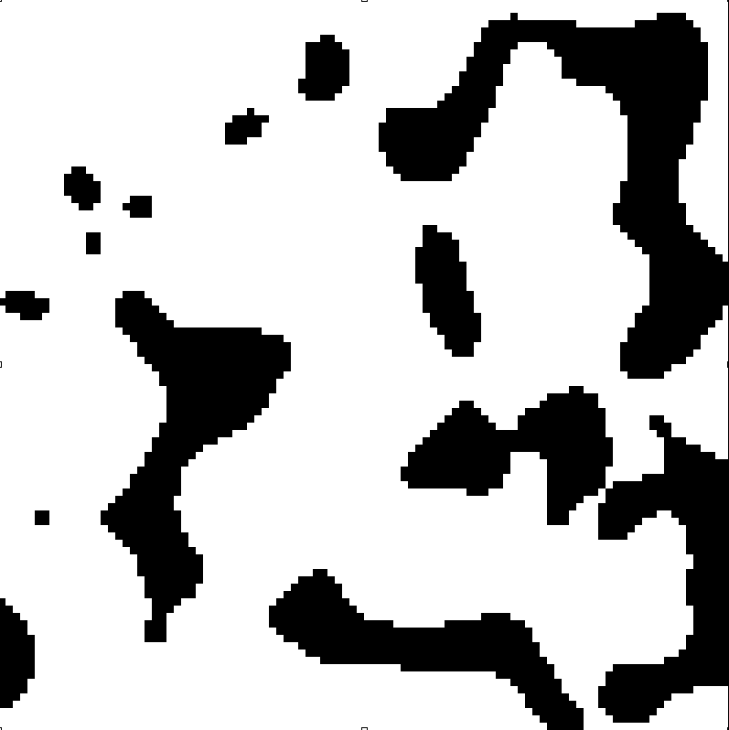
Этапы проекта
Выбрать образец керна
Моделировать томографию
Наложить шумы
Произвести фильтрацию (NLM filter)
Начать сегментировать:
Otsu – глобальный порог бинаризации гистограммы

Slide 10
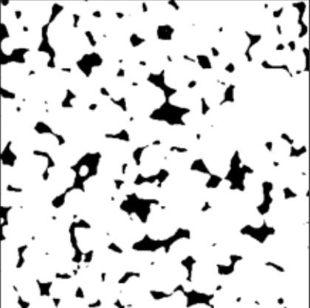

Этапы проекта
Выбрать образец керна
Моделировать томографию
Наложить шумы
Произвести фильтрацию (NLM filter)
Начать сегментировать:
Otsu – глобальный порог бинаризации гистограммы
Local Otsu – тот же Otsu, но теперь локально

Slide 11

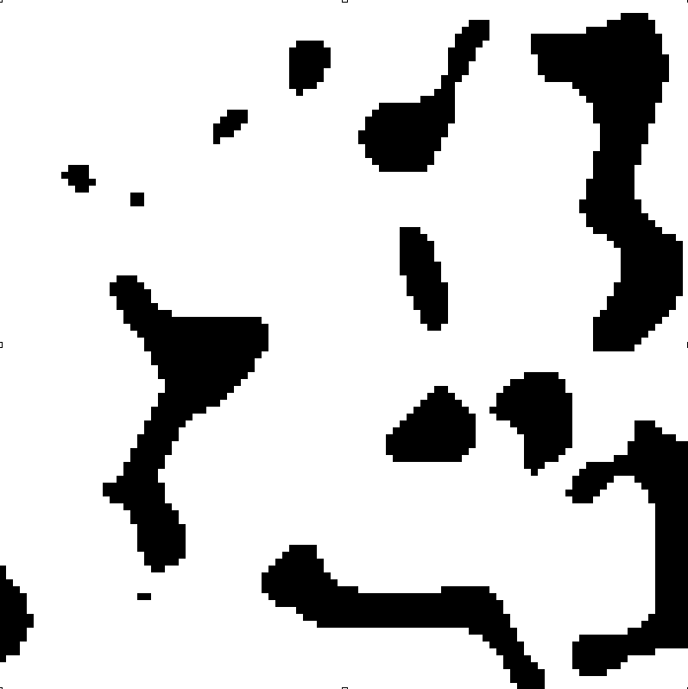
Этапы проекта
Выбрать образец керна
Моделировать томографию
Наложить шумы
Произвести фильтрацию (NLM filter)
Начать сегментировать:
Otsu – глобальный порог бинаризации гистограммы
Local Otsu – тот же Otsu, но теперь локально
Watershed – вводим минимальное и максимальное значение для границы, а далее анализ локальных супремумов

Slide 12
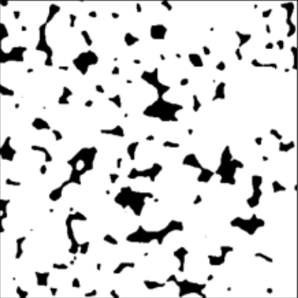
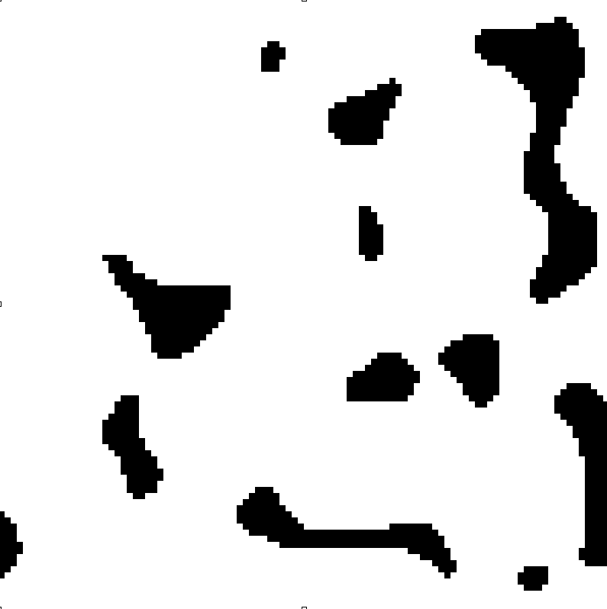
Этапы проекта
Выбрать образец керна
Моделировать томографию
Наложить шумы
Произвести фильтрацию (NLM filter)
Начать сегментировать:
Otsu – глобальный порог бинаризации гистограммы
Local Otsu – тот же Otsu, но теперь локально
Watershed – вводим минимальное и максимальное значение для границы, а далее анализ локальных супремумов
Random walker – вводим минимальное и максимальное значение для границы, а далее случайным блужданием маркируем то, что между

Slide 13
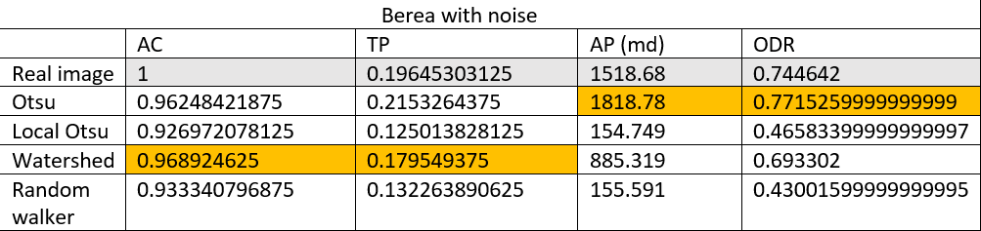
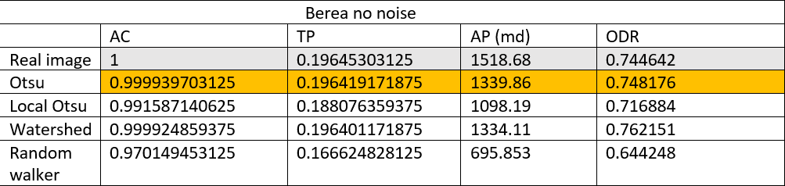
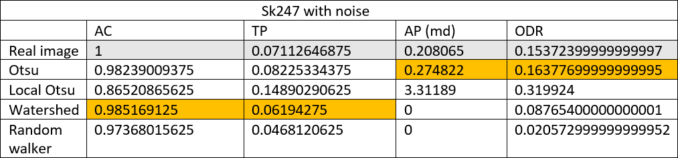
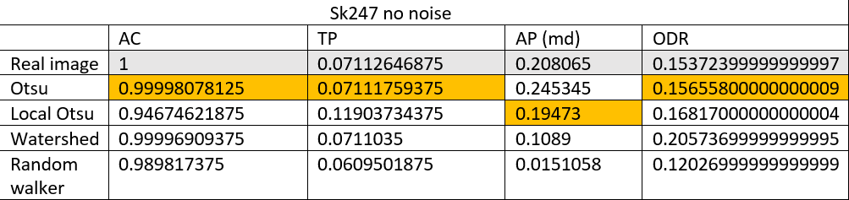
Результаты
При отсутствии дополнительных шумов:
Наилучший результат показал Otsu.
При добавлении шумов:
Алгоритм Watershed превосходит Otsu в точности воспроизведения топологии и в пористости
Но в случае ФЕС наилучший результат снова показал Otsu!

Slide 14
Перспективы дальнейших исследований
Выявить оптимальные маркеры для Random Walker и Watershed.
Рассмотреть возможность итеративного использования локальных алгоритмов как Watershed, что позволит оптимально выбирать маркеры (метки) и увеличит точность результатов.
Добавить зависимость коэффициента адсорбции рентгеновских лучей от минерального состава. Это позволит получать более реалистичный шум.
Рассмотреть модели со сверхвысоким разрешением, что позволит смоделировать томографию с реальным разрешением модели, что также может привести к увеличению точности работы алгоритмов.

Slide 15
Валидация алгоритмов сегментации КТ изображений
Автор: Киселёв Игорь Леонидович (kigorleo@gmail.com)
Куратор: Авдонин Александр (avdonin.as@gazpromneft-ntc.ru)
Сроки работы над проектом: 14.03.2022 – 24.05.2022

Slide 16
Дополнительные слайды

Slide 17
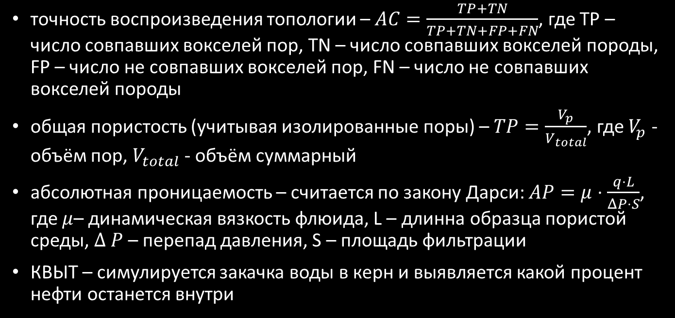
Формулы
точность воспроизведения топологии – $AC=\frac{TP+TN}{TP+TN+FP+FN}$, где TP – число совпавших вокселей пор, TN – число совпавших вокселей породы, FP – число не совпавших вокселей пор, FN – число не совпавших вокселей породы
общая пористость (учитывая изолированные поры) – $TP=\frac{V_{p}}{V_{total}}$, где $V_{p}$ - объём пор, $V_{total}$ - объём суммарный
абсолютная проницаемость – считается по закону Дарси: $AP=μ⋅\frac{q⋅L}{ΔP⋅S}$, где $μ$– динамическая вязкость флюида, L – длинна образца пористой среды, $Δ P$ – перепад давления, S – площадь фильтрации
КВЫТ – симулируется закачка воды в керн и выявляется какой процент нефти останется внутри

